Slide 1

SEJAM BEM-VINDOS

Slide 2

José Augusto
Currículo: Advogado, Procurador Legislativo,
Pós-Graduado em Direito Público, Direito do Trabalho e Previdenciário.

Slide 3

Objetivos da aula
Compreender o ciclo completo do concurso público.
Mitigar riscos jurídicos e evitar anulações (TCE/Judiciário).
Atualização jurisprudencial (STF/STJ).
Debater pontos polêmicos do dia a dia municipal.

Slide 4
Assuntos abordados
Possibilidades do Concurso Interno?
Motivações e Fundamento Constitucional.
Planejamento Obrigatório e Orçamento.
Terceirização (Banca Examinadora).
O Edital: A Lei do Concurso.
Prova de Títulos.
Restrições (Idade, Tatuagem, Altura).

Slide 5
Assuntos abordados
Cotas (PCD e Raciais)
Impedimentos da Banca Examinadora
Posse e Nomeação
Estágio Probatório e Estabilidade
Pontos Polêmicos e Jurisprudência

Slide 6
Possibilidades do Concurso Interno?
Não existe concurso interno para provimento originário em cargo diferente.
Antigamente, existia a "ascensão funcional" (pular de cargo médio para superior).
É Inconstitucional (CF/88).

Slide 7
Possibilidades do Concurso Interno?
Não existe concurso interno para provimento originário em cargo diferente.
Antigamente, existia a "ascensão funcional" (pular de cargo médio para superior).
É Inconstitucional (CF/88).

Slide 8
Possibilidades do Concurso Interno?
Súmula Vinculante 43 (STF)
"É inconstitucional toda modalidade de provimento que propicie ao servidor investir-se, sem prévia aprovação em concurso público destinado ao seu provimento, em cargo que não integra a carreira na qual anteriormente investido."

Slide 9
O que é permitido?
Promoção/Progressão: Crescimento dentro da mesma carreira (Ex: Fiscal I -> Fiscal II). PERMITIDO.
Transposição/Ascensão: Mudança de carreira (Ex: Auxiliar Administrativo -> Advogado). PROIBIDO.

Slide 10
Por que fazer Concurso?
Art. 37, II da Constituição Federal:
"a investidura em cargo ou emprego público depende de aprovação prévia em concurso público de provas ou de provas e títulos, de acordo com a natureza e a complexidade do cargo ou emprego, na forma prevista em lei, ressalvadas as nomeações para cargo em comissão declarado em lei de livre nomeação e exoneração;"
Igualdade de acesso aos cargos públicos.
Profissionalização da Gestão.
Fim das contratações precárias:
"Art. 37, IX da CF - a lei estabelecerá os casos de contratação por tempo determinado para atender a necessidade temporária de excepcional interesse público;"

Slide 11
Princípios Norteadores - O "LIMPE" nos Concursos
Legalidade: Cumprir a lei estritamente.
Impessoalidade: Não favorecer ninguém.
Moralidade: Ética na seleção.
Publicidade: Transparência total.
Eficiência: Selecionar os melhores.

Slide 12
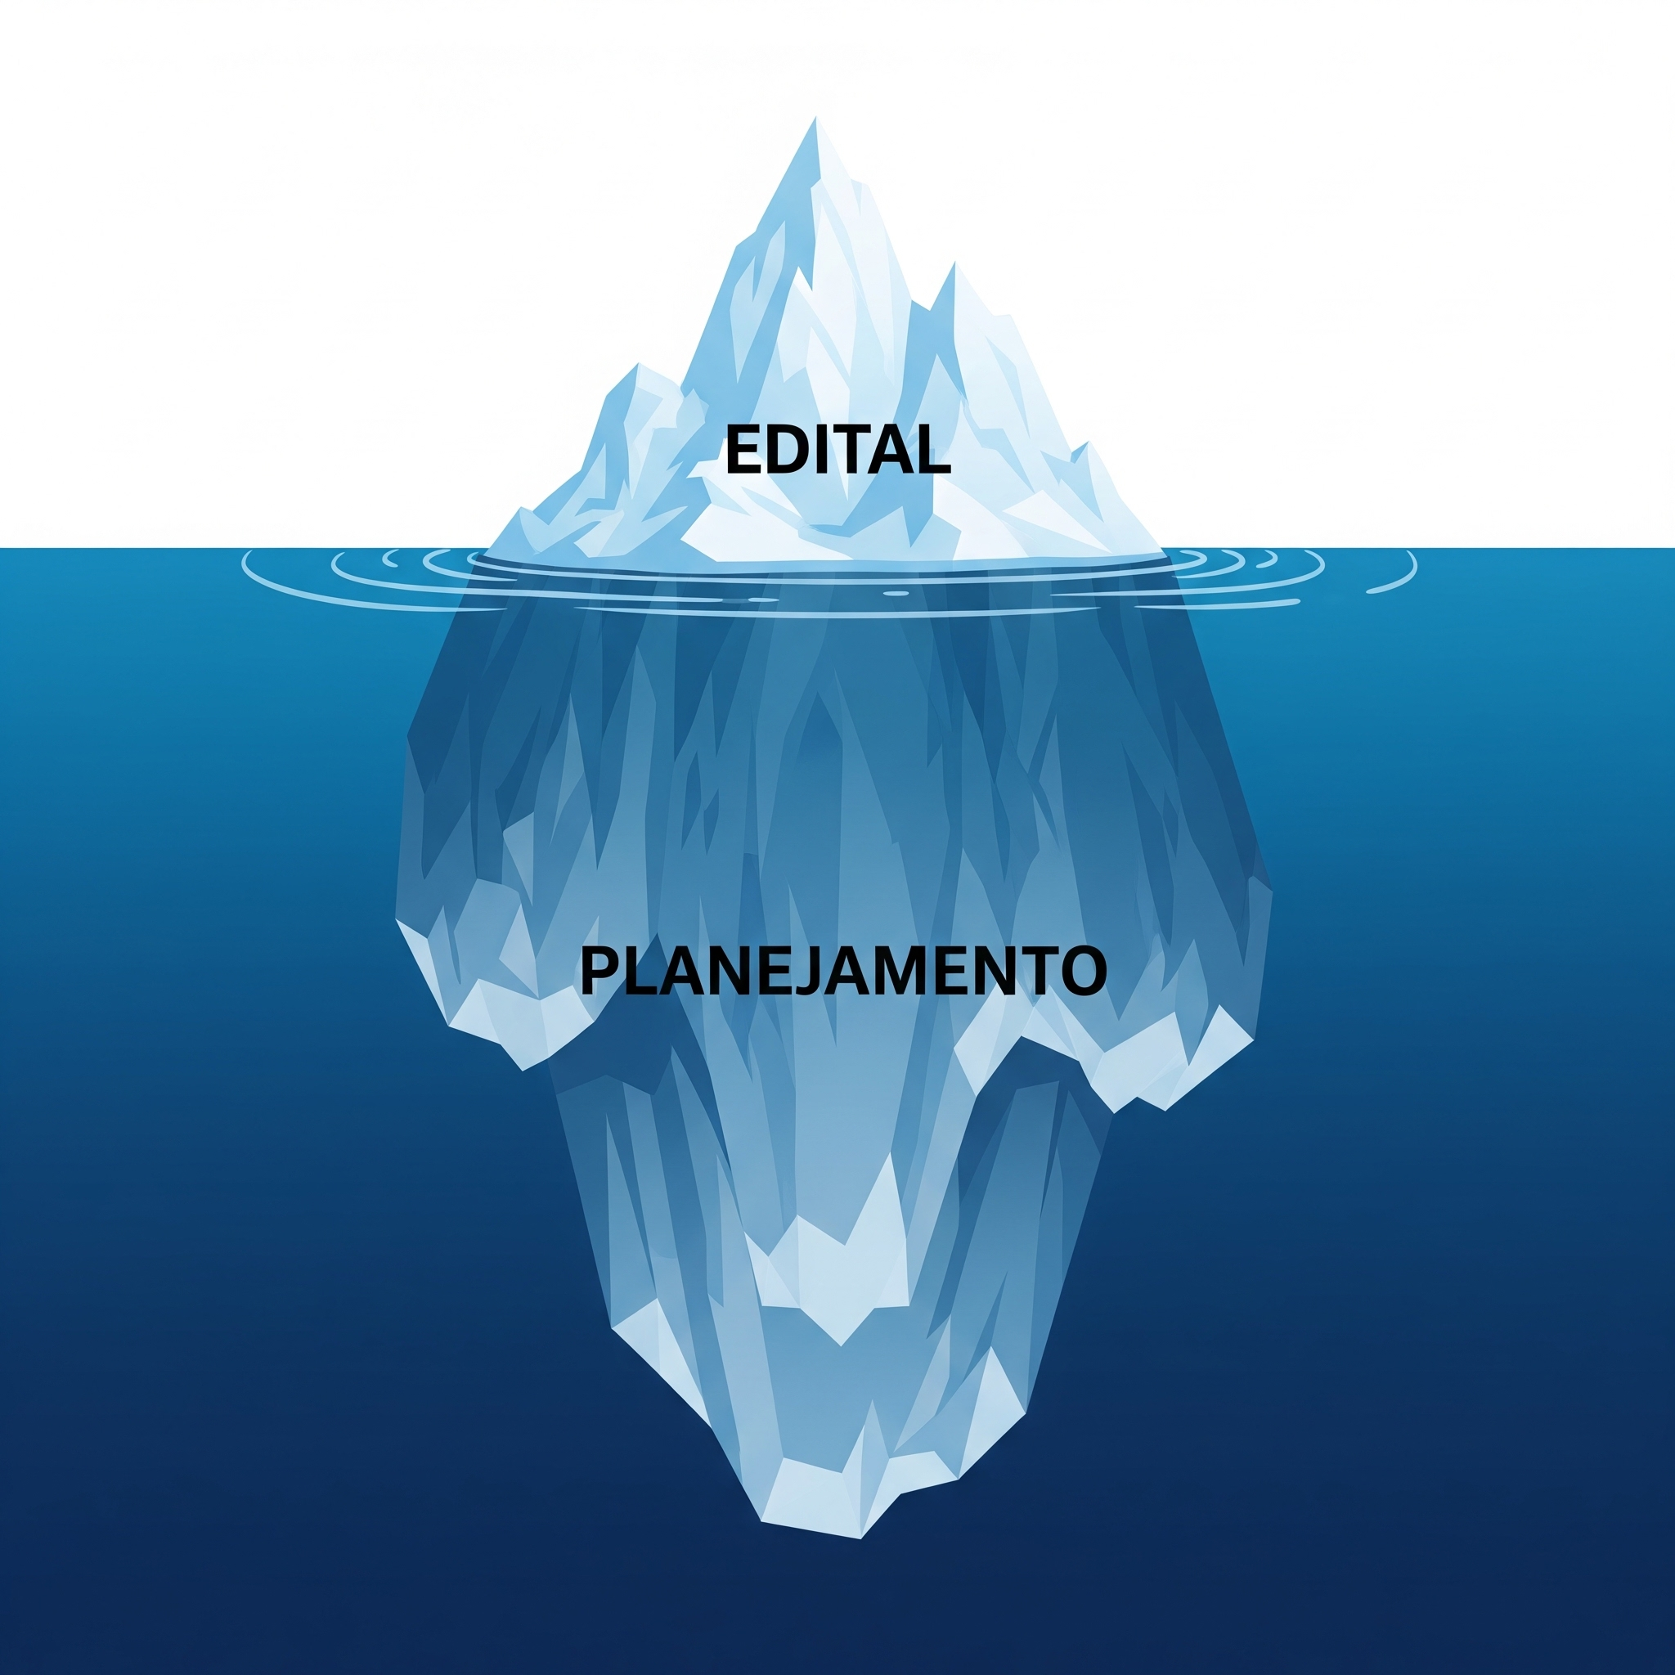
Antes do Edital: Planejamento obrigatório

Slide 13
Antes do Edital: Planejamento obrigatório
O concurso começa muito antes da publicação do edital.
Erro no planejamento = Concurso suspenso pelo TCE.

Slide 14
Antes do Edital: Planejamento obrigatório
O TCE-PR determina a suspensão de concursos quando há falhas graves no planejamento, como omissão de informações obrigatórias nos sistemas de controle (SIAP), descumprimento de regras de publicidade e transparência, ou indícios de comprometimento da imparcialidade, exigindo investigação aprofundada e medidas cautelares para prevenir lesão ao erário e assegurar a eficácia da decisão final.
Em caso de suspensão judicial, o TCE-PR orienta alternativas como cessão funcional de servidores ou contratação temporária, desde que demonstrada a situação excepcional e observados os requisitos legais e jurisprudenciais.

Slide 15
Antes do Edital: Planejamento obrigatório
O Tribunal de Contas do Estado do Paraná (TCE-PR) suspende concursos públicos principalmente por falhas graves no planejamento e execução do certame, que podem comprometer a legalidade, a transparência e a eficiência da seleção. As principais causas identificadas nos julgados do TCE-PR são:
Incompatibilidade entre atribuições do cargo e requisitos do edital:
Quando o conteúdo programático ou as exigências de escolaridade não correspondem à complexidade das funções previstas para o cargo, especialmente em áreas técnicas ou tributárias. Exemplo: exigência de nível médio para funções de alta complexidade, ou acúmulo indevido de atribuições em um único cargo, em desacordo com os princípios da eficiência e especialidade. Nesses casos, o TCE-PR determina a suspensão cautelar do concurso até a adequação do edital e das condições de seleção.

Slide 16
Antes do Edital: Planejamento obrigatório
2. Critérios subjetivos ou desiguais na avaliação de títulos ou experiência profissional:
A adoção de critérios genéricos, subjetivos ou não transparentes na prova de títulos pode configurar afronta à legalidade, à isonomia e comprometer a lisura do certame, justificando a suspensão cautelar e a revisão das etapas do concurso.
3. Retificação do edital em momento inadequado:
Alterações no edital realizadas a poucos dias da prova, sem garantir tempo hábil para os candidatos se adaptarem, podem gerar insegurança jurídica e justificar a suspensão do certame.
4. Remuneração desproporcional à complexidade do cargo:
Oferecer remuneração incompatível com as atribuições do cargo pode ser considerado irregular e motivar a suspensão do concurso, especialmente quando há risco de nomeação de servidores não habilitados para funções essenciais.

Slide 17
Antes do Edital: Planejamento obrigatório
5. Falta de transparência e publicidade: O TCE-PR exige ampla divulgação dos critérios de pontuação e das etapas do concurso, para viabilizar o controle social e garantir a lisura do processo seletivo. O descumprimento dessas exigências pode levar à suspensão do certame.
6. Acúmulo indevido de atribuições: Quando o cargo ofertado reúne funções típicas de diferentes áreas (por exemplo, administração tributária e outras atividades municipais) sem a devida segregação, o Tribunal pode suspender o concurso até a correção do edital.

Slide 18
Checklist do Planejamento
Lei de Criação dos Cargos (Vagas existem?).
Vacância (O cargo está vago?).
Justificativa da Necessidade (Por que contratar agora?).

Slide 19
Lei de Responsabilidade Fiscal (LRF)
Estudo de Impacto Orçamentário-Financeiro.
Declaração do Ordenador de Despesa.
Adequação à LOA (Lei Orçamentária Anual).
Respeito ao limite prudencial de gastos com pessoal.

Slide 20
Lei de Responsabilidade Fiscal (LRF)
O limite de gasto com pessoal nas câmaras municipais é de 70% da sua dotação orçamentária (duodécimo) para folha de pagamento. Adicionalmente, a Lei de Responsabilidade Fiscal (LRF) estabelece que a despesa total com pessoal do Legislativo não pode exceder 6% da Receita Corrente Líquida (RCL) do município.
A Emenda Constitucional 109/2021 determinou a inclusão de inativos e pensionistas no cálculo do limite de pessoal, afetando o cumprimento da regra a partir da legislatura subsequente.
O limite máximo de gastos com pessoal em municípios, definido pela Lei de Responsabilidade Fiscal (LRF), é de 60% da Receita Corrente Líquida (RCL), sendo 54% para o Poder Executivo e 6% para o Legislativo. Se ultrapassado, o município enfrenta restrições, como vedação a aumentos salariais e novas contratações, conforme o limite prudencial.

Slide 21
Comissão Organizadora
Obrigatória a participação de servidores efetivos.
Função: Fiscalizar a empresa contratada, não elaborar a prova.
Acompanhar todas as etapas (lacres, locais de prova, recursos).

Slide 22
Contratação da Banca Examinadora
Lei 14.133/2021 (Nova Lei de Licitações):
Definição clara do objeto no Termo de Referência.
Critérios técnicos de escolha.

Slide 23
Como contratar a Banca?
Dispensa de Licitação: Pelo valor (municípios pequenos) ou Instituição sem fins lucrativos (art. 75, XV).
Inexigibilidade: Notória especialização (bancas de grande porte/renome).
Pregão: Cuidado! Preço menor nem sempre garante segurança e sigilo.

Slide 24
O Edital é a Lei do Concurso
Vinculação ao instrumento convocatório.
A Administração não pode descumprir suas próprias regras.
O Edital não pode inovar contra a Lei Municipal (não pode exigir o que a lei do cargo não exige).

Slide 25
Prova de Títulos
Caráter preferencialmente Classificatório.
Vedação ao caráter Eliminatório (regra geral).
Objetivo: Valorizar a qualificação acadêmica e profissional.

Slide 26
Prova de Títulos
Cuidado com o Excesso!
A pontuação dos títulos não pode ser excessiva a ponto de anular o esforço da prova escrita.
Jurisprudência do STF: Títulos devem ter peso razoável (ex: máx 10-20% da nota total).

Slide 27
Restrições aos Candidatos
O Município pode proibir candidatos por idade, altura ou aparência?

Slide 28
Restrições aos Candidatos
DEPENDE da Lei e da Natureza do Cargo.
Súmula 683 do STF
"O limite de idade... só se legitima quando compreendido nos limites estritos e razoáveis de discricionariedade ditada pela natureza do encargo."
Exemplo válido: Guarda Municipal / Bombeiro.
Exemplo inválido: Auxiliar Administrativo.

Slide 29
Restrições aos Candidatos
Tatuagens em Concursos (RE 898.450)
Regra: Editais não podem eliminar candidatos por tatuagem.
Exceção: Tatuagens que violem valores constitucionais (incitação à violência, racismo, terrorismo).

Slide 30
Exame Psicotécnico
Súmula Vinculante 44: "Só por lei se pode sujeitar a exame psicotécnico a habilitação de candidato a cargo público".
Requisitos de Validade:
Previsão em Lei.
Previsão no Edital.
Critérios Objetivos e Científicos.
Direito a Recurso.

Slide 31
Sistema de Cotas
PCD (Pessoas com Deficiência): Obrigatório (Art. 37, VIII, CF). Reserva mínima (geralmente 5%) e máxima (20%).
Cotas Raciais: Constitucionalidade afirmada pelo STF. Verificar legislação local (Lei 12.990/14 federal como parâmetro: 20%).

Slide 32
Sistema de Cotas
Verdadeiro ou Falso?
O Prefeito pode criar concurso apenas para cadastro de reserva para evitar obrigação de contratar?
O candidato aprovado pode escolher o final da fila se for convocado e não quiser assumir agora?

Slide 33
Sistema de Cotas
Verdadeiro ou Falso?
O edital deve refletir a real necessidade. Cadastro de reserva exclusivo sem justificativa forte pode ser considerado desvio de finalidade se houver cargos vagos ocupados por temporários.
A maioria dos estatutos permite o pedido de "final de fila", mas é uma única vez. Se for chamado novamente e não assumir, perde a vaga.

Slide 34
Sistema de Cotas
Verdadeiro ou Falso?
É permitido ao servidor em estágio probatório exercer funções de chefia, direção ou assessoramento?

Slide 35
Sistema de Cotas
Verdadeiro ou Falso?
O estágio probatório não impede que o servidor assuma cargos de confiança ou funções gratificadas, desde que previstos na legislação local.

Slide 36
Sistema de Cotas
João é motorista concursado da Prefeitura há 10 anos. Nesse tempo, ele se formou em Direito e passou na OAB. O Prefeito, gostando muito do trabalho de João, quer fazer um 'concurso interno' apenas para os servidores da casa, permitindo que João vire Procurador Municipal. Isso é possível?

Slide 37
Sistema de Cotas
NÃO.
Isso se chama "Ascensão Funcional" e é inconstitucional (Súmula Vinculante 43 do STF). Para virar Procurador, João deve prestar um novo concurso público aberto a todos os cidadãos, em igualdade de condições.

Slide 38
Quem NÃO pode participar da Banca?
Cônjuges ou parentes de candidatos (até 3º grau).
Sócios comerciais de candidatos.
Professores de cursinhos preparatórios (conflito de interesse).

Slide 39
Convocação e Nomeação
Publicação no Diário Oficial.
Convocação Pessoal (Telegrama/E-mail) é obrigatória segundo jurisprudência (Princípio da Publicidade e Razoabilidade).
Não basta fixar no mural da prefeitura!

Slide 40
Acumulação de Cargos
Regra: Proibido acumular cargos remunerados.
Exceções (Se houver compatibilidade de horários):
2 Professores.
1 Professor + outro de qualquer natureza.
2 Profissionais de Saúde (regulamentados).

Slide 41
Estágio Probatório vs. Estabilidade
Estágio Probatório: Período de avaliação (3 anos).
Estabilidade: Garantia adquirida após aprovação no estágio.

Slide 42
Avaliação Especial de Desempenho
Obrigatória para aquisição da estabilidade (EC 19/98).
Comissão instituída para essa finalidade.
Critérios: Assiduidade, disciplina, capacidade de iniciativa, produtividade, responsabilidade.

Slide 43
Perda do Cargo do Servidor Estável
Sentença judicial transitada em julgado.
Processo Administrativo Disciplinar (PAD).
Reprovação em avaliação periódica de desempenho (Art. 41, CF).
Excesso de despesa com pessoal (LRF - Art. 169 CF).

Slide 44
Outros Pontos Polêmicos
Regra (RE 598.099): Candidato aprovado dentro das vagas do edital tem direito líquido e certo à nomeação.
Exceção: Situações excepcionalíssimas, imprevisíveis e graves (crise financeira não basta por si só).

Slide 45
Cadastro de Reserva
Gera apenas "Expectativa de Direito".
Quando vira Direito? Se houver preterição (contratação de terceirizados para a vaga do CR durante a validade do concurso).

Slide 46
Validade do Concurso
Regra: Até 2 anos, prorrogável uma vez por igual período.
Prorrogação: Ato discricionário do Prefeito (não é obrigado a prorrogar).

Slide 47
Vagas Surgidas durante o Concurso
Cenário: Eram 10 vagas. Aposentaram-se mais 5 servidores durante a validade.
O aprovado em cadastro de reserva passa a ter direito subjetivo?
STJ: Tendência a reconhecer o direito se houver manifesta necessidade e orçamento.

Slide 48
Terceirização Ilícita
Risco: Contratar OS (Organização Social) ou OSCIP para fazer o "fim" do município (atividade-fim) burlando o concurso.
Consequência: Ação de Improbidade Administrativa.

Slide 49

PARABÉNS
PELA CONCLUSÃO
DO SEU CURSO!

